Slide 1
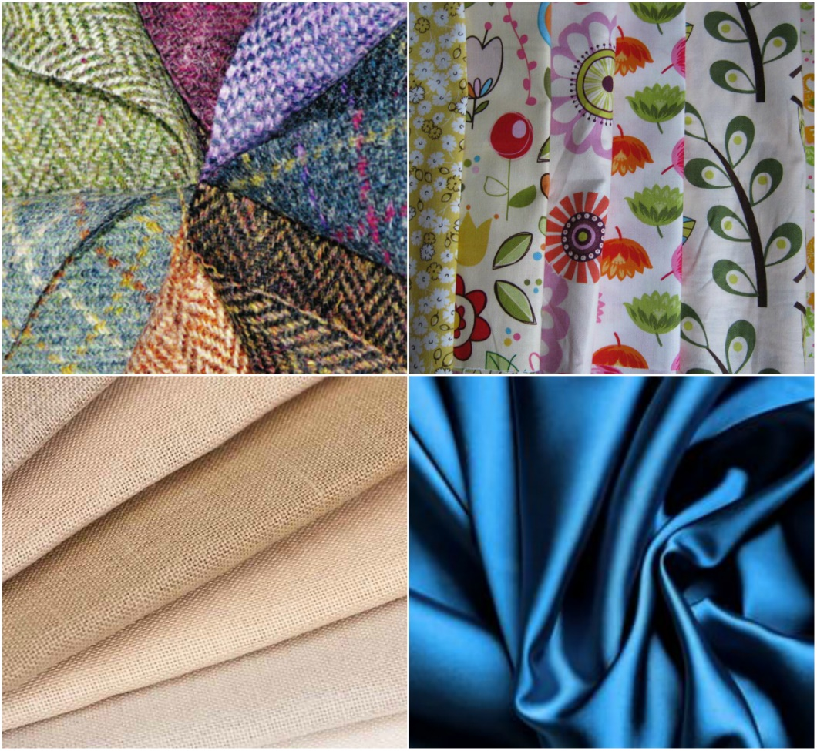
Как появились натуральные ткани
Автор: Хазикова Наталья Сергеевна

Slide 2
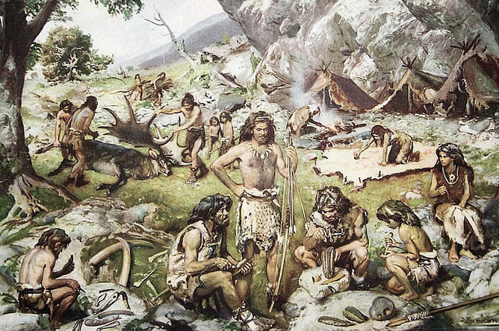
Когда-то ткань, вернее, ее древнейший прообраз, служил для того, чтобы защитить человека от холода, дождя, снега и сделать его жилище теплее. С тех пор предназначение материала так и не поменялось – изменились лишь сами ткани, их виды и качество.

Slide 3
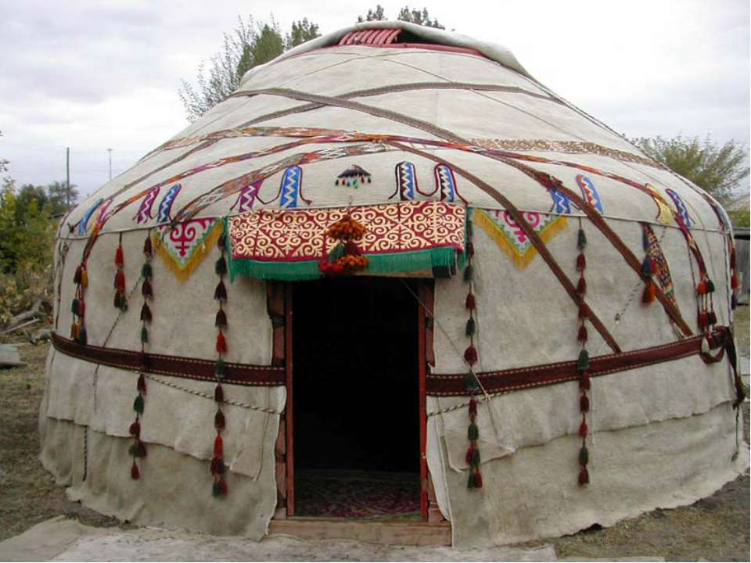
Самыми древними текстильными материалами, используемыми человеком, являлись шкуры животных. Шкуры и мех животных служили защитой от холода и располагались на полу и в дверных проемах.

Slide 4
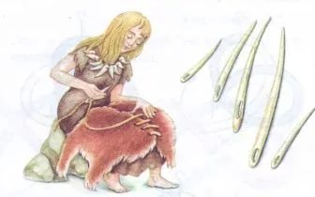
История появления ткани начинается примерно в 9 веке до н.э. В это время человек, который занимается охотой и разделкой туш, использует шкуры как примитивную одежду, которую набрасывает на плечи или бедра. Тогда же появляется и первое оружие – ножи, острозаточенные палки. Ими делаются отверстия, между которыми протягивается «нитка»-жила медведя или дикого кабана, и одежда сшита.

Slide 5
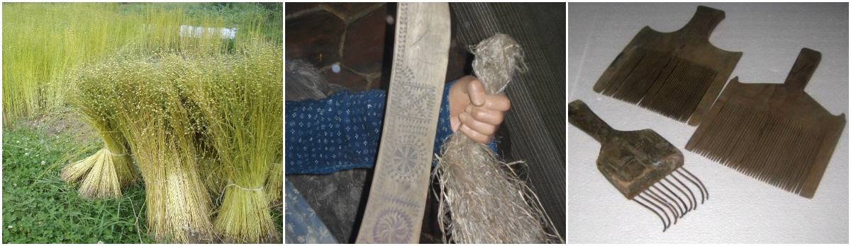
Лен является первым волокном, окультуренным и освоенным человеком. При раскопках были обнаружены фрагменты льняных тканей и волокон. Они долгие годы пролежали под толстым слоем ила, что позволило им сохраниться. Также были обнаружены примитивные инструменты для производства льняных волокон и тканей.

Slide 6
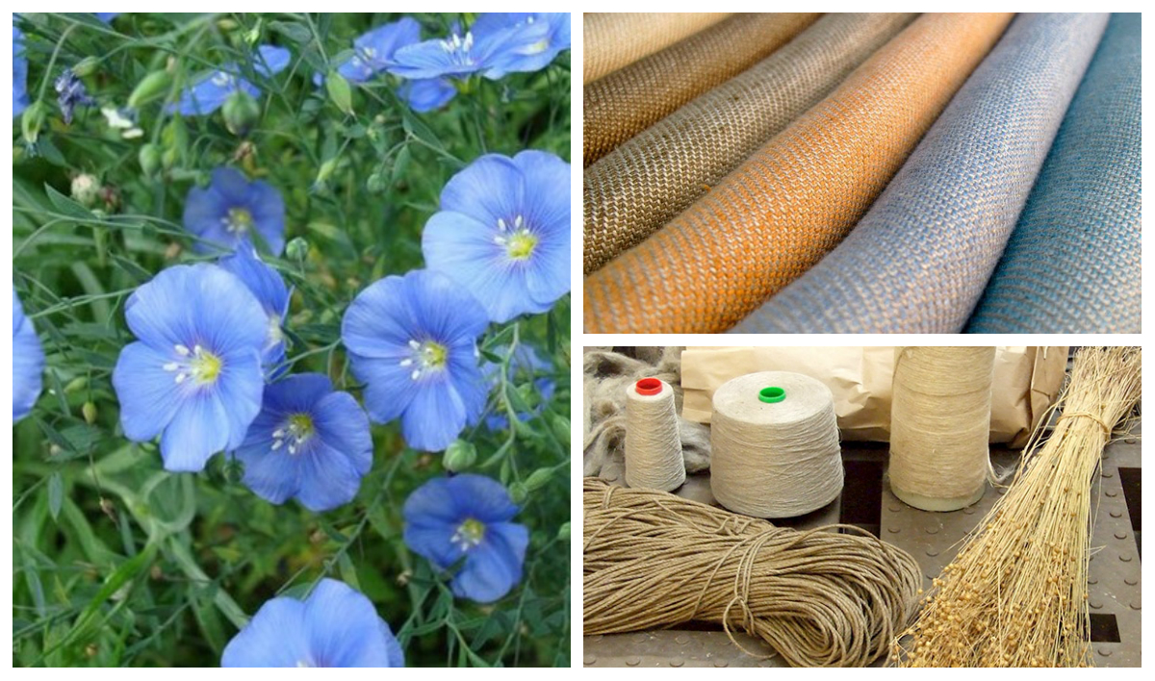
Лен выращивали и пряли во многих государствах. В Древней Греции и Риме лен считался символом верности и чистоты.

Slide 7
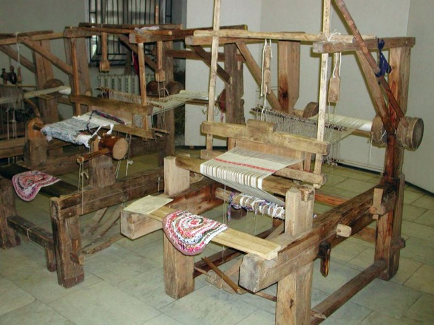
Льняные ткани ткали и в Древнем Египте. Одним из разновидностей египетского льна являлся виссон – очень тонкая льняная ткань. Данная ткань была очень драгоценной и даже считалась символом власти.

Slide 8
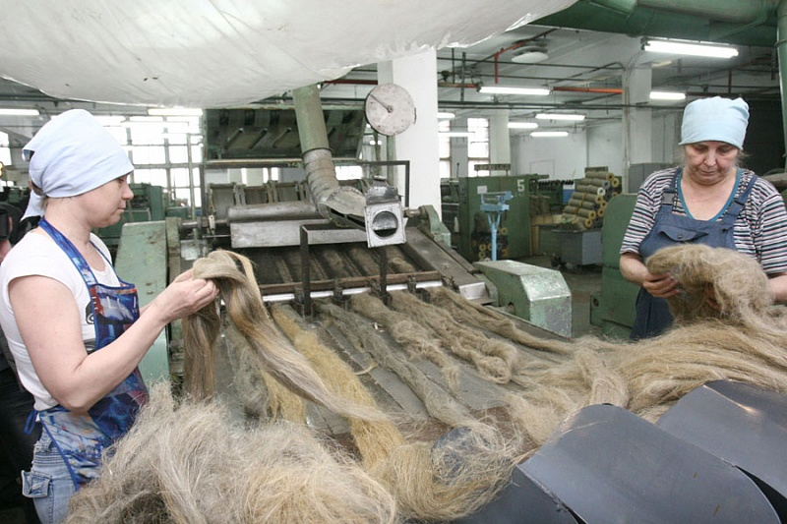
Лен ткали на горизонтальных ткацких станках. После прядения ткань специальным образом растягивали. Качество льна определялось тем, насколько хорошо тянется изготовленная ткань. После растягивания льняную ткань выбеливали на солнце. Окончательная отделка уже была по необходимости: ткань лощили и плиссировали, расшивали нитями, бусинами и золотом.

Slide 9
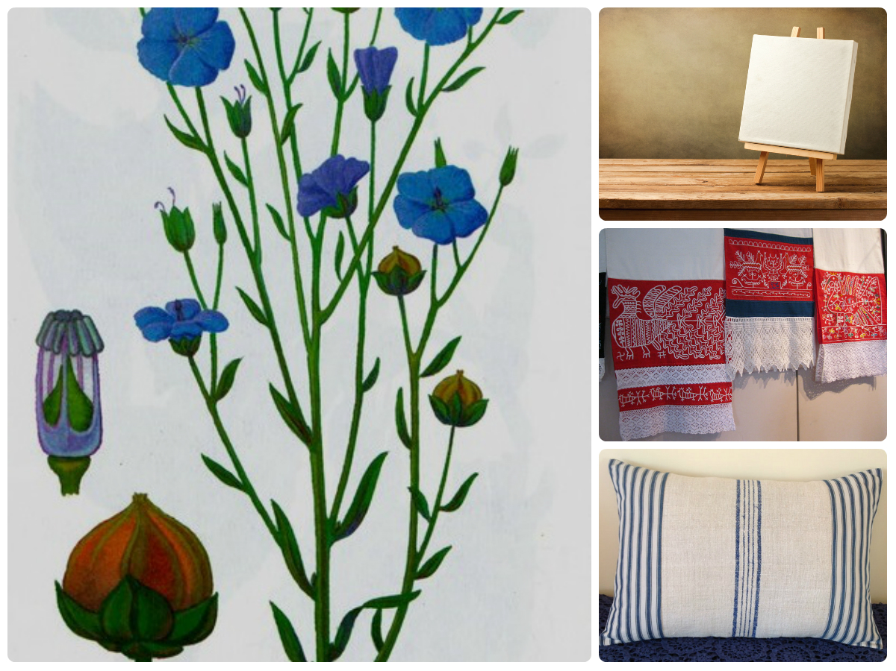
Льняные ткани

Slide 10
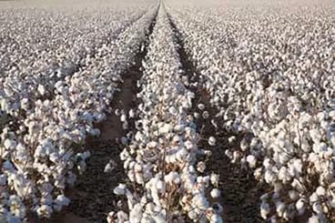
Первое упоминание о хлопке датируется к III тысячелетию до нашей эры, именно в это время стали производить хлопок в Индии. По древним законам из хлопка должны были изготавливаться жертвенные веревки, и тех, кто совершал кражу этих веревок, наказывали штрафом. Из Индии, во время своего похода, Александр Македонский привез красочные хлопчатобумажные ткани с набивным рисунком. После этого похода хлопковые ткани распространились по всем странам Средиземноморья.

Slide 11
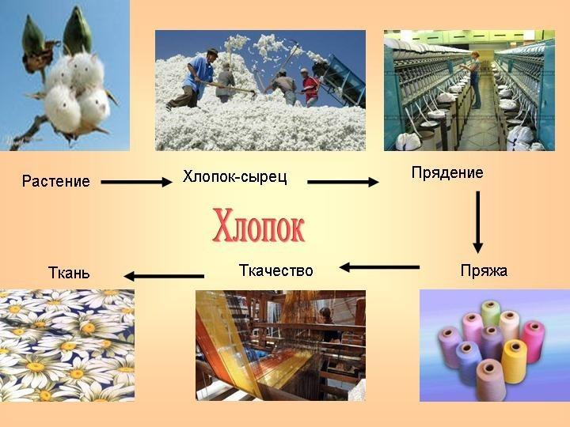
Производство хлопка

Slide 12
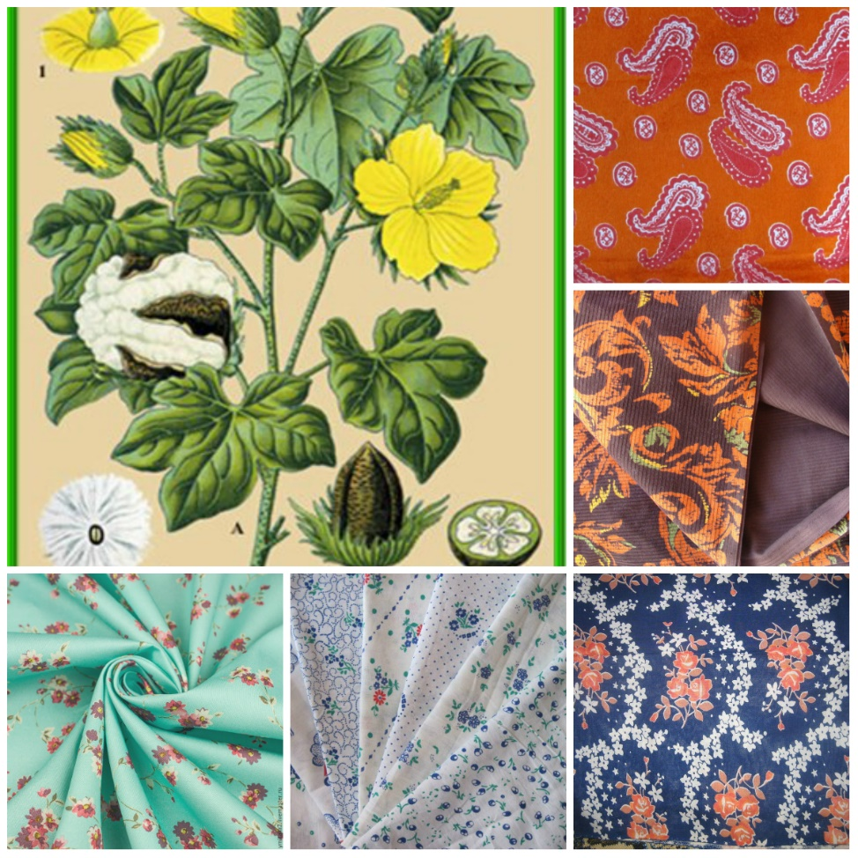
Хлопчатобумажные ткани

Slide 13
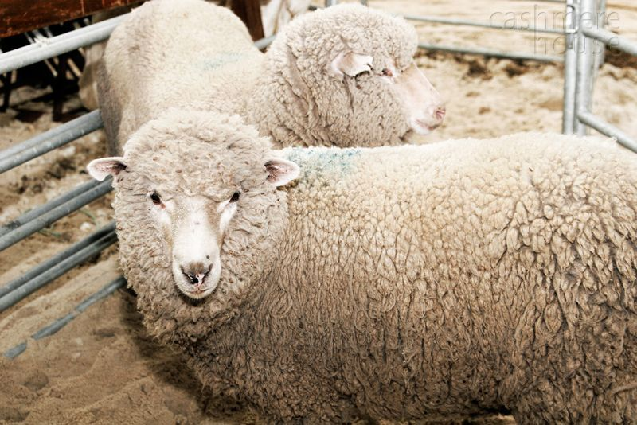
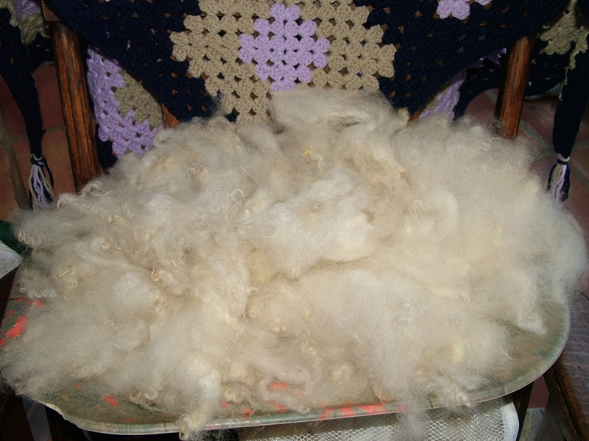
Также важным древним волокном, окультуренным человеком, являлась шерсть. Люди разводили овец и выделывали шерстяные ткани.

Slide 14
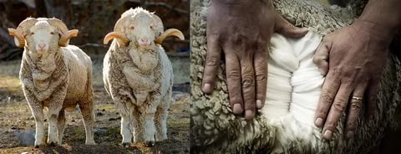
Самая дорогая и востребованная шерсть – это шерсть мериноса.

Slide 15
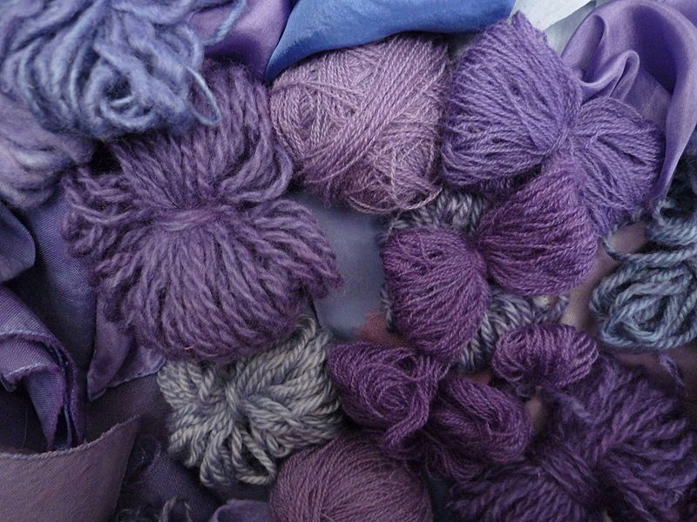
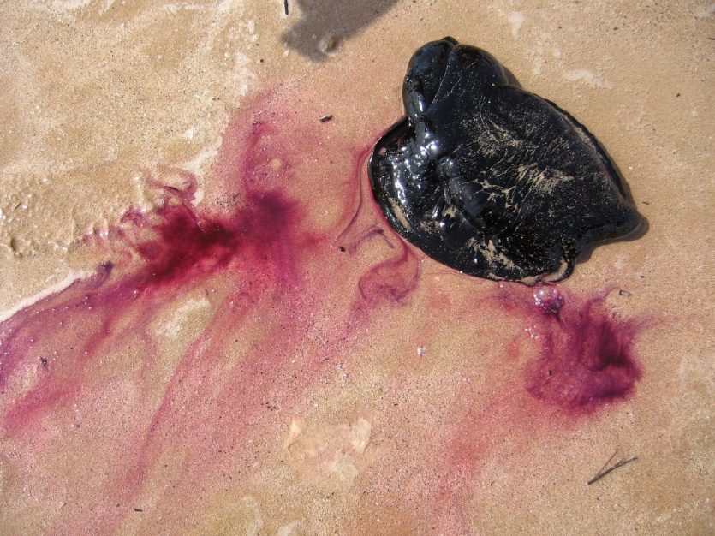
Ткани из шерсти окрашивали. Самыми первыми окрашенными были ткани пурпурного цвета. Они являлись очень дорогими и позволить их себе могли только очень знатные особы, т.к. ткань окрашивалась красителем, получаемым из телец специальных моллюсков. Для того, чтобы получить один грамм краски, нужно было переработать десять тысяч моллюсков.

Slide 16
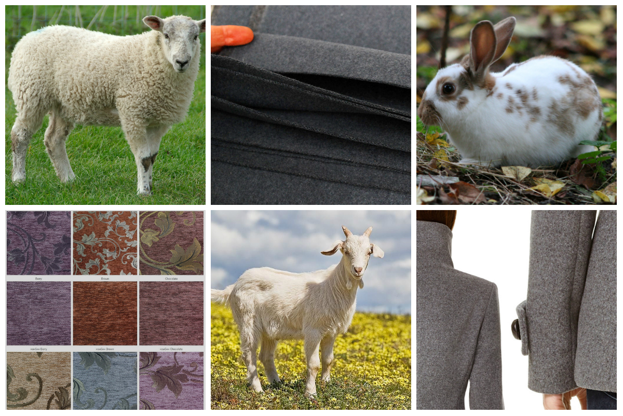
Шерстяные ткани

Slide 17
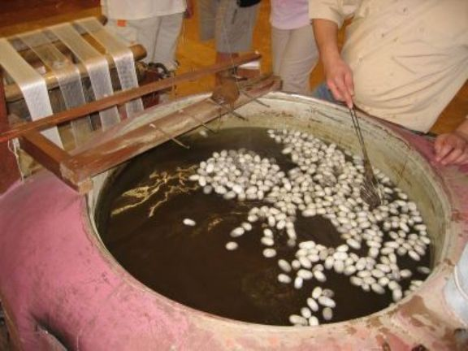
Шелк
Родиной шелка является Китай. Существует древняя легенда по которой китайская императрица Хен Линг-Чи случайно уронила в горячую воду кокон тутового шелкопряда. Он стал разворачиваться тончайшими нитями. С тех пор и началось шелководство.

Slide 18
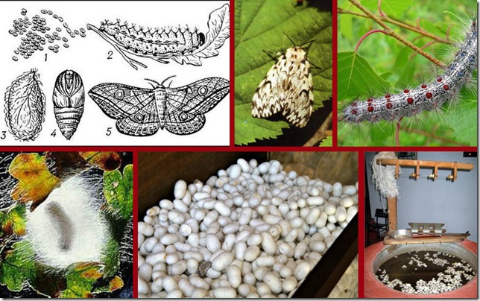
Шелк является продуктом, получаемым из белковых волокон кокона тутового шелкопряда. Производство шелка является длительным процессом, который требует тщательного контроля.

Slide 19
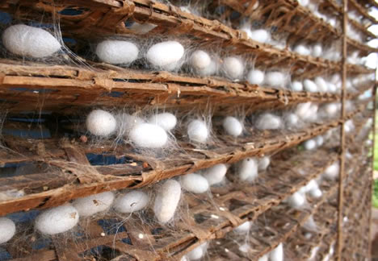
Бабочки шелкопряда откладывают примерно 500 яиц в течение своей жизни, которая длится от 4 до 6 дней. После того как из яиц вылупляются личинки, их кормят листьями тутового дерева в специально созданных и строго сохраняемых условиях. Личинки имеют гигантский аппетит, их вес прибавляется не по дням, а по часам. После того как личинки накапливают достаточно энергии, они окружают себя веществом, напоминающим слизь. Это вещество вырабатывается их особыми железами. Эти коконы напоминают белые пушистые шарики. Длина нитей от этих шариков может составлять от 600 до 900 метров. Несколько естественных нитей шелкопряда скручивают в одно целое, чтобы создать уже ту нить, которая используется в производстве. Далее получившиеся шелковые нити превращают в ткань или используют в вышивке.

Slide 20
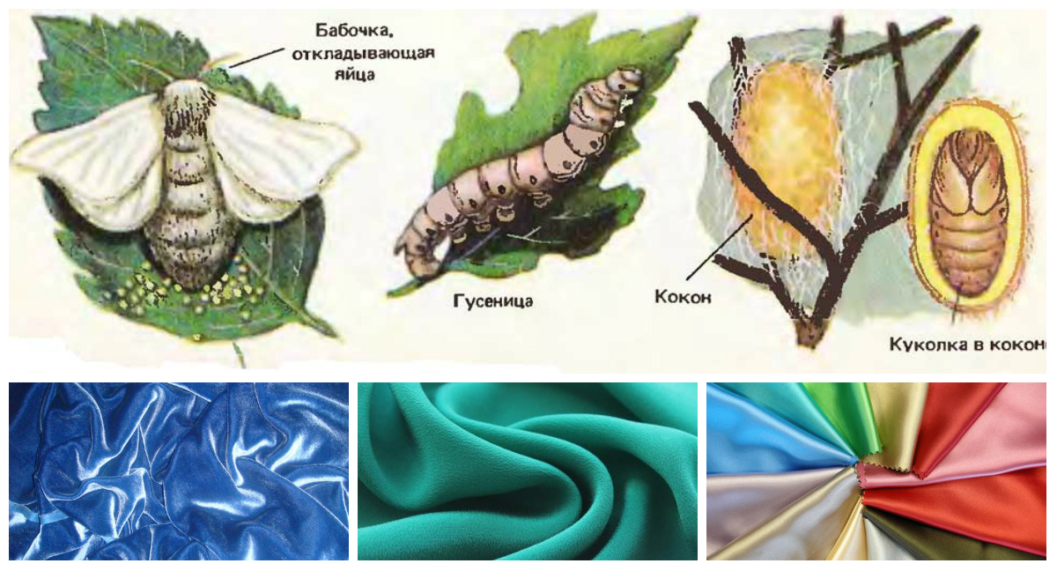
Шёлковые ткани

Slide 21
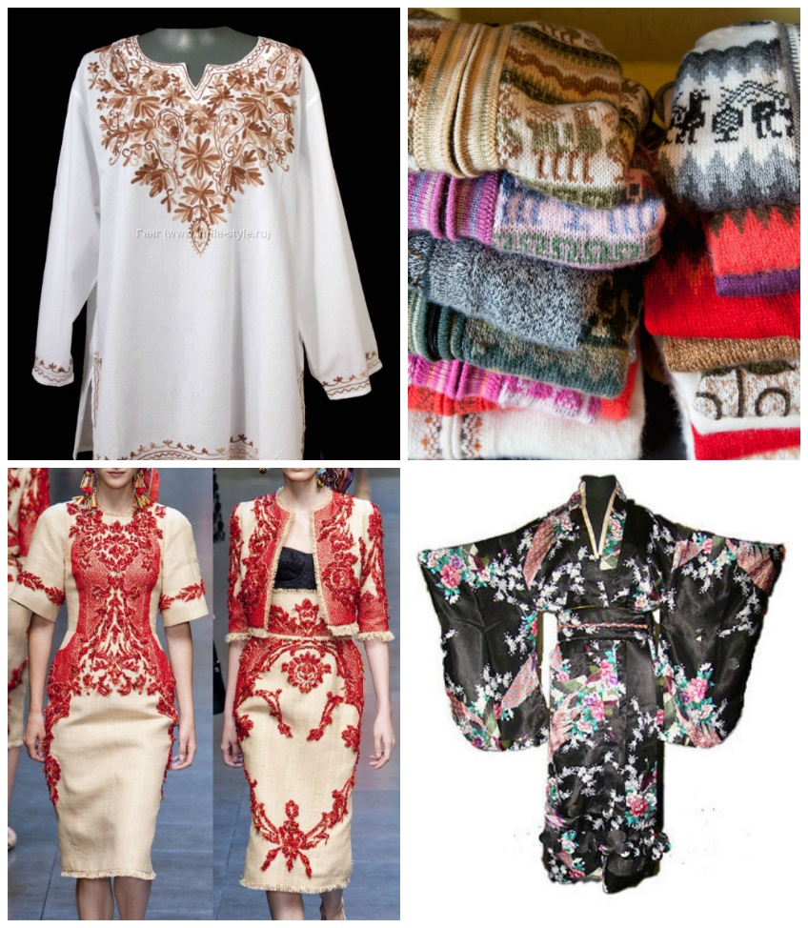
Таким образом, каждая историческая эпоха вносила свои коррективы в производство натуральных тканей. Менялись способы плетения, отделки, ручной труд сменился автоматизированным. Однако эти 4 вида волокна: лен, шерсть, хлопок, шелк используются и по сей день и являются достаточно популярными и в одежде, и интерьерном убранстве.

Slide 22
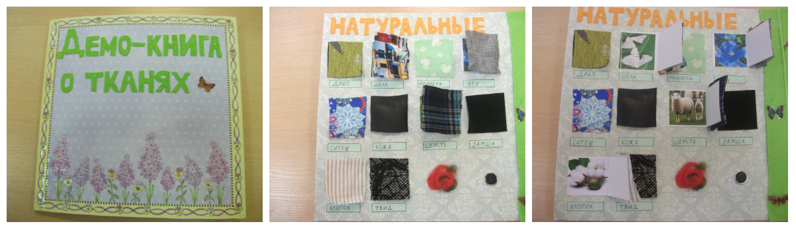
Книга о натуральных тканях, созданная учениками

